Slide 1

Marina Silverii
28 novembre 2013

Slide 2
CONTENUTI
COS’E’ ASTER E COSA FA
IL CONTESTO REGIONALE IN CUI OPERA: LE POLITICHE E GLI STRUMENTI PER L’INNOVAZIONE
….
I programmi della Regione Emilia Romagna a sostegno della ricerca industriale, il trasferimento tecnologico e l’innovazione
Evoluzione della High Technology Network
Piattaforme tematiche e Tecnopoli
Gli strumenti di supporto per la promozione e il monitoraggio delle attività:
  il Catalogo dell’offerta di ricerca dell’Emilia Romagna
  il Cruscotto
  Il ruolo di Aster S. Cons. P. A., i suoi servizi, i suoi strumenti
  La prossima programmazione
  …..

Slide 3

ASTER
ASTER è la società regionale che, dal 1985, promuove e supporta:
l’innovazione del sistema produttivo regionale
lo sviluppo di strutture e servizi per la ricerca industriale e strategica
la collaborazione tra ricerca e impresa
la valorizzazione del capitale umano impegnato negli ambiti R&D e Trasferimento di Conoscenza
Regione
Impresa
Ricerca

Slide 4
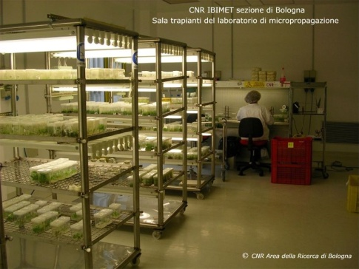
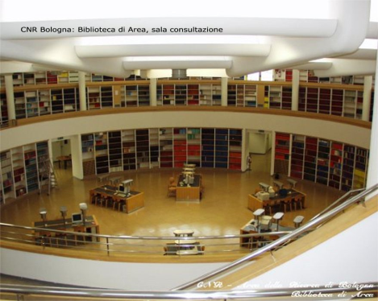
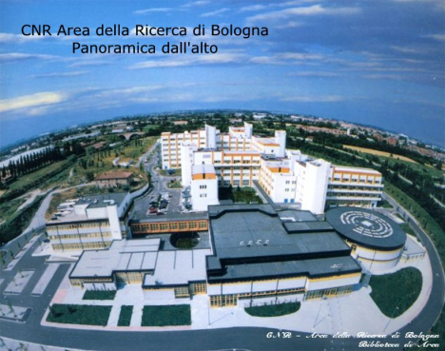
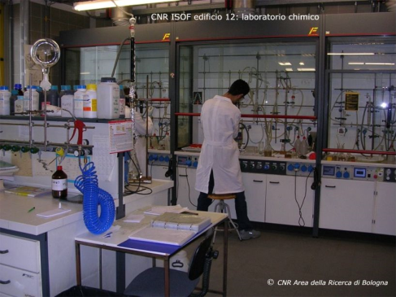
SEDE
Il Consorzio ASTER è ospitato presso il CNR - Area della Ricerca di Bologna
(8 istituti di ricerca, 700 ricercatori)
    IBIMET Istituto di Biometeorologia
    IMM Istituto per la Microelettronica e i Microsistemi
    ISAC Istituto di Scienze dell'Atmosfera e del Clima
    ISMAR Istituto di Scienze Marine
    ISMN Istituto per lo Studio dei Materiali Nanostrutturati
    ISOF Istituto per la Sintesi Organica e la Fotoreattività
    IASF Istituto di Astrofisica Spaziale e Fisica Cosmica (INAF)
    IRA Istituto di Radioastronomia (INAF)
    Biblioteca d’Area

Slide 5

Emilia-Romagna Region
N. Companies: 382,186
N. Manufacturing Companies: 39,998
Source: ISTAT 2010
ADVANCED PRODUCTIONS IN TRADITIONAL INDUSTRIES
Automotive and Motorcycles
Food Industry
Ceramic Tiles
Mechatronics
Machining & Tools
Packaging
Health, Wellness Biomedical Equipment
Agricultural Machinery
Woodworking Machinery
Leisure & Crafts
Notes:
5
5
Inserire dati “promozionali” della Regione... che la vendano bene

Slide 6
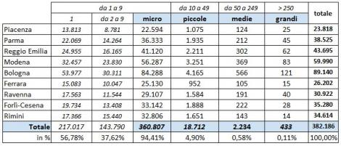
Numero di Imprese in E-R per dimensione
Fonte: ISTAT 2013 su dati 2010

Slide 7
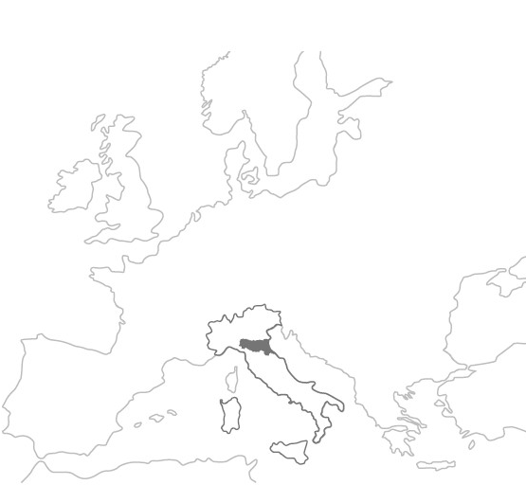

Emilia-Romagna Region
Research Infrastructure
6 Universities (11 locations): Bologna, Ferrara, Modena and Reggio Emilia,
  Parma, Piacenza, Over 150,000 Students
Main Research Centers highly specialised
CNR - National Research Council (16 institutions), ENEA - Italian National agency for new technologies, Energy and sustainable economic development (4 centers), INFM - National Institute for Material Physics , IASF – Italian national institute for astrophysics, INGV – National Institute of Geophysics and Volcanology, CINECA - the largest Italian computing centre, IOR – Orthopedic Institute Rizzoli, CNIT - the National Inter-University Consortium for Telecommunications, SSICA – Preserves’ Experimental Centre in Parma, CMR - Regenerative Medicine Center “Stefano Ferrari”.
Notes:
7
7
SCRIVERE NOTA SUGLI AMBITI IN CUI I CENTRI DI RICERCA/UNVIERSITà ESPRIMONO INDISCUSSE ECCELENZE
SI Può TOGLIERE IL RIQUADRO ALLA TORTA?

Slide 8
Emilia-Romagna Region
Researchers
Personale addetto alla R&S, totale, Italia - per Regione e settore di impiego - 2010
unità in equivalenti tempo pieno e valori percentuali
 | Istituzioni pubbliche |  | Università |  | Istituz. private non profit |  | Imprese |  | TOTALE
 | e.t.p. | % | e.t.p. | % | e.t.p. | % | e.t.p. | %
Emilia Romagna | 2.671,4 | 10,9% | 6.759,9 | 27,5% | 106,6 | 0,4% | 15.076,9 | 61,3% | 24.615
ITALIA | 34.665 |  | 72.299 |  | 6.457 |  | 112.212 |  | 225.633
ER su ITALIA % | 7,7% |  | 9,3% |  | 1,7% |  | 13,4%
FONTE AIRI SU DATI ISTAT
http://www.airi.it/wp-content/uploads/2010/03/tab6.5.pdf

Slide 9
Emilia-Romagna Region
Spin off and Patents performance
SPIN-OFFS
PATENTS
Emilia-Romagna region ranks first for number of innovative business Spin-offs (per year 2012)
...and ranks first for the number of filed patents (for MLN of inhabitants)
Source: NETVAL 2012
Source: ISTAT 2008
Notes:
Fonte Istat anno 2008 – brevetti per milione di abitanti – numericamente sono circa 1735....in flessione dal 2009 (dati 2009: 148 per milionedi abitanti mentre di questi 6,3 per milione di abitanti high tech)

Slide 10
TIMELINE INNOVATION REGIONAL POLICY
….
…1980 – In ER an explicit policy for the growth of companies through tangible and intangible services
1996-98 - The ERDF for ER ob. 2 operational plan includes the concept of Knowledge Economy, sustainability of development, quality
2000 - In Italy the responsibility on industrial research and technology transfer moves from National to Regional level
2001 - A MoU has been signed among the Regional Authority, the universities and the research centres for the establishment of a Regional Network for Research and Innovation
2002 - In ER the first Italian regional law for Innovation
2003 – the Regional Programme for Innovation launched
2004 …. Calls for proposals
2007-2013 - European Regional Development Funds include important objectives based on Industrial Research and Innovation
August 2007 - Operating Plan of Emilia-Romagna for European Regional Development Funds is approved and Technopoles Programme is launched
December 2010 - Contracts for Technopoles Programmes are signed
…….

Slide 11
INNOVATION POLICY OBJECTIVES
Regional Law 7/2002 and PRRIITT (Regional Programme for Industrial Research, Innovation and Technology Transfer)
  Basic principles
    Strengthening knowledge-based dimension of regional economy (innovation and quality)
    Keeping a distributed and networked regional development pattern
    Reinforcing regional position in global market
  Objectives
    Bridge the gap between regional productive system and research system
    Support the introduction of “fresh” human resources devoted to industrial research, innovation and technology transfer
    Develop a network of initiatives, activities and structures for industrial research, innovation, technology transfer

Slide 12
REGIONAL LAW 7/2002 - ACTION LINES
Measures for demand of industrial research (bottom-up approach for businesses )
Measures for offer of industrial research (Research and Technology Transfer Labs)
Measures for organizational issues (ASTER)

Slide 13
I SOCI
L’Istituzione, la Ricerca, l’Industria
ASTER come CONSORZIO
Regione Emilia-Romagna
CNR - Consiglio Nazionale delle Ricerche
ENEA – Agenzia nazionale per le nuove tecnologie, l’energia e lo sviluppo economico sostenibile
Università di Bologna
Università di Ferrara
Università degli studi di Modena e Reggio Emilia
Università degli studi di Parma
Università Cattolica del Sacro Cuore
Politecnico di Milano
Unioncamere Emilia-Romagna
CNA Emilia-Romagna
Confartigianato Emilia-Romagna
Confcommercio Emilia-Romagna
Confcooperative Emilia-Romagna
Confindustria Emilia-Romagna
Legacoop Emilia-Romagna
Confapi Emilia-Romagna

Slide 14

ATTIVITA’
Comunicazione ed Eventi
Coordinamento e Sviluppo
Rete Alta Tecnologia dell’Emilia-Romagna
Programma Imprese
Programma Europa e Internazionale
Capitale Umano

Slide 15
IL POTENZIALE DELLA RETE REGIONALE ALTA TECNOLOGIA
89 strutture di ricerca e trasferimento tecnologico in rete
559 ricercatori dedicati solo nelle strutture finanziate con il programma 2007-13
Quasi 1000 strumentazioni di ricerca e sperimentazione accessibili
Risultati tecnologici disponibili, collaborazioni di ricerca consolidate

Slide 16
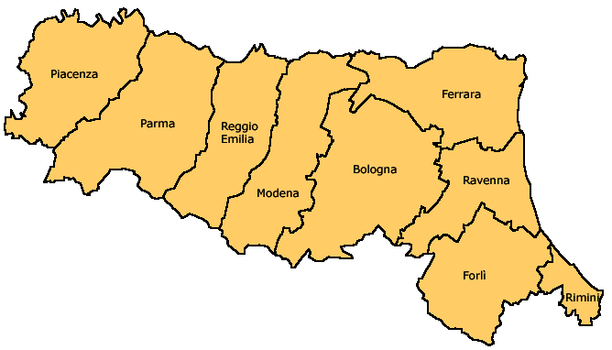
ROAD MAP della Rete Alta Tecnologia
EMILIA ROMAGNA 1/4
.
Primo Passo
Net-Labs/Hi-Mech District
2004-2007
La regione Emilia Romagna comincia nel 2004 a progettare e sviluppare un sistema regionale per la ricerca industriale e per il trasferimento tecnologico.
Questo primo piano (2004-2007) coinvolge la partecipazione di un numero consistente di soggetti delle Università e degli Istituti di Ricerca (Dipartimenti, Laboratori, Centri )
37 small labs
Notes:
The Emilia-Romagna Region began in 2004 to design and develop a regional system for industrial research and technology transfer.
This first Plan (2004-2007) involved the participation of a number University and research Institutions structures (departments, laboratories, centers), Their activity focused on industrial research and technology transfer of interest to companies
Several hundred of projects were carried on
10 spin-offs of new firms

Slide 17

ROAD MAP della Rete Alta Tecnologia
EMILIA ROMAGNA 2/4
Primo passo
Net-Labs/Hi-Mech District
2004-2007
Secondo Passo
High Technology Network
2008-2009
Un secondo intervento prende piede nel periodo 2008-2009 , e mira al consolidamento e la convergenza dei precedenti laboratori
Come risultato la
RETE ALTA TECNOLOGIA (HIGH TECHNOLOGY NETWORK)
diviene una realtà emergente
Notes:
A second regional intervention phase (2008-2009) aimed to the reinforcement and merging of the previous laboratories.
As a result the HIGH TECHNOLOGY NETWORK became an emerging reality
.

Slide 18
ROAD MAP della Rete Alta Tecnologia
EMILIA ROMAGNA 3/4
Secondo Passo
14 Laboratori
8 Centri Innovazione
Advanced
Mechanics
Agro-food
Environment
And Energy
Building and
Construction
Life And Health
Sciences
Organisational
Innovation
AERTECH-LAB
SITEIA
ENVIREN
CENTRO
CERAMICO
BIOPHARMANET
CNA
Innovazione
INTERMECH
Citimap
LASIM
LARCOICOS
Centuria-Rit
MATMEC
LEAP
NEREA
Citi
MUSP
LISEA
Democenter-Sipe
PROMINER
Cisa
Innovami
Isml
Notes:
In the second phase labs were concentrated (from 27 to 14) as well the innovation Centres (from 24 to 8) and a first coordination of such structures at regional level was accomplished , according to thematic areas consistent with the production specializations in Emilia-Romagna: agri-food, building and construction, energy and environment, mechanics and materials, life and health science

Slide 19
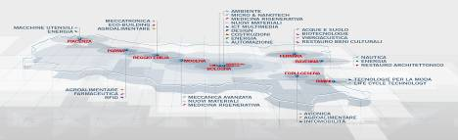
ROAD MAP della Rete Alta Tecnologia
EMILIA ROMAGNA 4/4
Evolution
Primo passo
Net-Labs/Hi-Mech District
2004-2007
Secondo Passo
High Technology Network
2008-2009
Terzo passo
RETE ALTA TECNOLOGIA
Extended High Technology Network:
Piattaforme e Tecnopoli
2010-2013
Notes:
As a third step the High technology network has been enlarged and named “ Technopoles program “ . It is based on a framework agreement between our Region, Universities and Research based on networking and on the development of tools for sharing and promoting competences and scientific equipment, as well and on the involvement of companies.
-- 10 Technopoles will be created on the regional territory, where industrial research laboratories, innovation centers, new technology businesses incubators , structures for technology transfer, and research lab for companies will be installed. This network, therefore, will have a significant strategic role:

Slide 20
La Rete Alta Tecnologia oggi
2013: 89 Laboratori in RETE (compresi i nuovi laboratori accreditati)
Il sistema di accreditamento sta accrescendo il patrimonio della rete di ricerca
Notes:
20
Questo il dettaglio delle università regionali , localizzate nelle città capoluoghi di provincia.
Università di Bologna
Università di Ferrara
Università di Modena and Reggio Emilia
Università di Parma
Campus della Università di Piacenza
Università Cattolica del Sacro Cuore
Politecnico di Milan

Slide 21
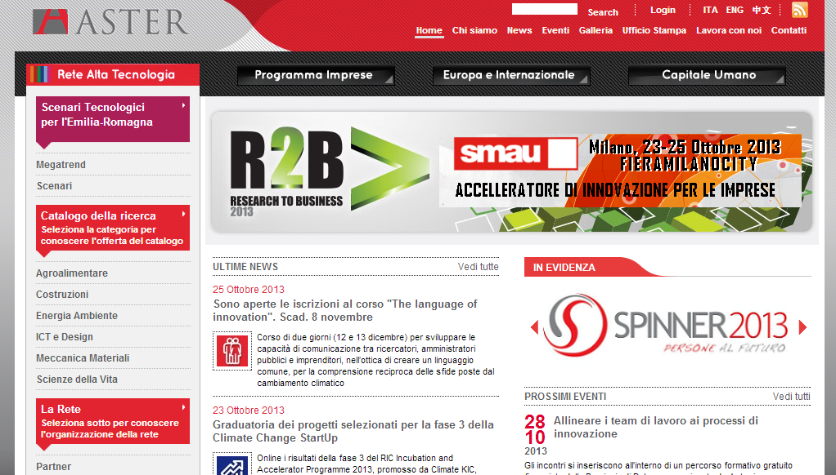
ALTRE INFORMAZIONI SULLA RETE REGIONALE ALTA TECNOLOGIA

Slide 22
PIATTAFORME E TECNOPOLI
I Laboratori sono
  RAGGRUPPATI IN 6 PIATTAFORME TEMATICHE
  COLLOCATE IN 10 TECNOPOLI
STRUTTURE
FISICHE
( Tecnopoli )
COMPETENZE
( Piattaforme )
FABBISOGNI
DI RICERCA
(industrie)
HTN Ricerca Industriale
Notes:
The Laboratories are
GROUPED IN 6 THEMATIC PLATFORMS
LOCATED IN 10 TECHNOPOLES
Two complementary visions

Slide 23
COMPETENZE
LOCAZIONE
( Tecnopoli )
COMPETENZE
( Piattaforme )
FABBISOGNI
DI RICERCA
(industrie)
HTN Ricerca industriale
Notes:
The Laboratories are
GROUPED IN 6 THEMATIC PLATFORMS
LOCATED IN 10 TECHNOPOLES
Two complementary visions

Slide 24






LE PIATTAFORME TEMATICHE REGIONALI
La Rete Alta Tecnologia è incardinata sulle 6 piattaforme tematiche nate per aggregare tutte le competenze presenti in regione
La loro missione :
  Supportare le aziende dei propri settori acquisendo gli strumenti più opportuni per il loro sviluppo
  Incentivare e indirizzare gli sforzi di innovazione
  Definire gli scenari internazionali di riferimento e le traiettorie regionali di sviluppo

Slide 25

PIATTAFORMA AGROALIMENTARE
La Piattaforma Agroalimentare rappresenta un punto di riferimento per le esigenze di innovazione delle imprese dei comparti alimentare e meccano alimentare offrendo un supporto qualificato per:
  lo sviluppo di nuovi prodotti e processi;
  la caratterizzazione e selezione delle materie prime;
  la progettazione e validazione di macchine e impianti per la produzione ed il confezionamento degli alimenti.
Ambiti di intervento
  qualità e sicurezza di materie prime
  processi e prodotti finiti
  macchine e impianti industriali
  aspetti salutistici
  alimenti funzionali e valorizzazione dei prodotti tipici
Notes:
See slide

Slide 26
COMPETENZE
PIATTAFORMA AGROALIMENTARE
Macchine e impianti
Ottimizzazione e innovazione di processo/prodotto
Tracciabilità molecolare e sistemi per la rintracciabilità
Packaging
Microorganismi di interesse agroalimentare
Qualità e tipicità degli alimenti
Nuovi metodi per la qualità e sicurezza degli alimenti
Alimenti funzionali
Qualità delle materie prime
Valorizzazione dei sottoprodotti dell'industria agoalimentare
26
Notes:
26

Slide 27

Piattaforma Agroalimentare
LABORATORI | UNIVERSITÀ ENTE
CIRI Agroalimentare | UNIBO (Forlì-Cesena)
BIOGEST. SITEIA | UNIMORE
SITEIA. PARMA | UNIPR
CIPACK | UNIPR
C.I.M. | UNIPR
CRPA LAB | CRPA
AZIENDA | FATT. M€ | PROV
REGARD di Mignani Silvano & C | 0,5 - 1 | RA
GRANAROLO SPA | > 200 | BO
OROGEL Soc. Coop. | 50-200 | FC
CONSERVE ITALIA Soc. Coop. | > 200 | BO
BARILLA SPA | > 200 | PR
PARMALAT SPA | > 200 | PR
Referente scientifico : Prof. Roberto Massini
Direttore Tecnico ASTER
Segretario Operativo Piattaforma : Dr. Enzo Bertoldi
27
Notes:
27

Slide 28

PIATTAFORMA COSTRUZIONI
La Piattaforma Costruzioni si occupa della ricerca industriale e dell'innovazione per l'intero settore delle costruzioni, soprattutto in un'ottica di risparmio energetico, di alte prestazioni e di sostenibilità ambientale,
  per le nuove costruzioni
  per il recupero del patrimonio edilizio
Ambiti di intervento
Nuova edilizia, sia per la progettazione che per l'inserimento urbano;
materiali, componenti, impianti e processi delle costruzioni;
gestione, manutenzione e ristrutturazione del patrimonio edilizio costruito e del bene culturale;
progettazione museale e exhibition design;
restauro e manutenzione del bene storico e artistico, nonché della sua valorizzazione economica.

Slide 29
COMPETENZE
PIATTAFORMA COSTRUZIONI
Materiali e componenti per edilizia ad elevate prestazioni
Nuova edilizia ad elevate prestazioni (strutturale)
Materiali ceramici funzionalizzati e/o ridotto impatto ambientale
Recupero del costruito
Restauro e valorizzazione dei beni culturali
Monitoraggio e valorizzazione di aree a rischio/interesse archeologico e paleontologico
Progettazione museale ed exibition design
Diagnostica e conservazione (Diagnosi, Monitoraggio, Valorizzazione, Fruizione)
Materiali e componenti per le fonti rinnovabili solari
29
Notes:
29

Slide 30

Piattaforma Costruzioni
LABORATORI | UNIVERSITÀ ENTE
CIRI “Edilizia e costruzioni” | UNIBO
EN&TECH | UNIMORE
TekneHub | UNIFE
LARCO-ICOS | RICOS
Centro ceramico *) | Consorzio Centro ceramico
AZIENDA | FATT. M€ | PROV
CEFLA IMOLA | > 200 | Imola (BO)
FOCCHI SPA | 20-50 | RN
MARAZZI Group | > 200 | MO
UNIECO | > 200 | RE
*) in inserimento
Referente scientifico : Prof. Marcello Balzani
Direttore Tecnico ASTER
Segretario Operativo Piattaforma : Dr.ssa Teresa Bagnoli
30
Notes:
30

Slide 31

PIATTAFORMA ENERGIA & AMBIENTE
La Piattaforma Energia Ambiente realizza e trasferire tecnologie e metodi innovativi per il controllo della qualità ambientale e la gestione delle risorse naturali;
  lo sviluppo delle fonti energetiche rinnovabili;
  l'analisi e la (ri)progettazione di prodotti;
  l'analisi e la (ri)progettazione di sistemi, prodotti, processi produttivi ed attività antropiche in genere,
  al fine di ottimizzare l'uso e massimizzare il recupero di materia ed energia.
Ambiti di intervento
Controllo e alla protezione ambientale;
aziende impegnate nella produzione di tecnologie e nell'offerta di servizi ambientali;
gli attori coinvolti nella filiera di produzione energetica;
le imprese di tutti i settori interessate a minimizzare il proprio impatto ambientale.

Slide 32
COMPETENZE
PIATTAFORMA ENERGIA AMBIENTE
Monitoraggio e Modellazione Ambientale
Tecnologie per la Qualità delle acque
Tecnologie per la Gestione risorsa idrica
Tecnologie per la Gestione integrata del ciclo dei rifiuti
Recupero di materia
Biotecnologie per l'ambiente e l'energia
Biocarburanti
Mappatura e modelli per la valutazione della biomassa ad uso energetico
Sistemi solari: termodinamici, fotovoltaici e a concentrazione
Sistemi eolici e microeolici
Sistemi per la produzione e l'uso di idrogeno
Sistemi di conversione energetica
Efficienza energetica edifici
Efficienza energetica processi industriali
Veicoli elettrici
Notes:
32

Slide 33
Piattaforma Energia e Ambiente
LABORATORI | UNIVERSITÀ / ENTE
CIRI “Energia e Ambiente” | UNIBO
Laboratorio PROAMBIENTE | CNR
CRPA LAB | CRPA
TerraeAcquaTech | UNIFE
L.E.A.P. | POLIMI
LECOP | ENEA
LAERTE | ENEA
AZIENDA | FATT. M€ | PROV
S.E.I. – impianti fotovoltaici | 1-2 | RE
CPL | 50-200 | MO
CAVIRO | > 200 | RA
PIACENTINI COSTRUZIONI SPA | 20-50 | MO
TAMPIERI SPA | 50-200 | RA
TOZZI SUD | 50-200 | FG / RA
LUCCHI ELETTROMECCANICA | 20-49 | RN
Referente scientifico : Prof. Luciano Morselli
Direttore Tecnico ASTER
Segretario Operativo Piattaforma : Dr.ssa A.Cecchi-Ing.D.Sani
33
Notes:
33

Slide 34

ICT & DESIGN PLATFORM
La Piattaforma ICT e Design promuove la messa a punto e l'adozione delle tecnologie dell'informazione e della comunicazione
  per affrontare le sfide sociali date da ambiente, salute, invecchiamento;
  supportare l'organizzazione delle imprese tramite automazione e gestione intelligente delle informazioni dei processi e dei prodotti;
  rispondere alle necessità delle persone.
Ambiti di intervento
Data la trasversalità delle Tecnologie dell'Informazione e della Comunicazione, la Piattaforma promuove in particolare la
  collaborazione con le altre piattaforme della Rete Alta Tecnologia per
  l'ampliamento dell'offerta di innovazione alle imprese.

Slide 35






ICT and Design Platform
Data analysis, data mining, interoperability, new sensors networks, simulation,
Knowledge management…..
Ict for biomedicine,
for medical imaging
genoma and data analysis, assisted living e-hearlh, tele-medicine
Sensors and devices
Data analysis, domotics, buidling automation, security and safety…..
Support for manufacturing, intelligent manufacturing,
robotics and automation
Machine vision, perception
Virtual realty tools
Product and process innovation..
GREEN ICT, energy harvesting, data analysis, sensors , communication networks
3
35

Slide 36
COMPETENZE PIATTAFORMA ICT & DESIGN
Applicazioni tecnologie | Applicationi Sociali | Gestione Territorio | applicationi Business | Consumer market
Hardware / componenti
SW / Protocolli
23 tecnologie

Slide 37
TECNOLOGIE ICT 1/2
Integration in components and systems
Electronic components
Embedded systems
Automation and control
Robotics
Communication Systems and network infrastructures
High Performance and Cloud computing
Green IT
Mobile and pervasive computing
Internet of things
Computer vision and pattern recognition
Multimedia

Slide 38
TECNOLOGIE ICT 2/2
Modeling and Design
Bioinformatics
Algorithms. Data and signal processing
Decision Support Systems and optimization methods
Information systems and Database
Knowledge management and Semantic-based systems
Security and privacy
User interaction
Future Internet
Software engineering and software architectures
Interoperability, Protocols and Standard

Slide 39
Piattaforma ICT & Design
LABORATORI | UNIVERSITÀ ENTE
CIRI ICT | UNIBO
RFID & VIS-LABS | UNIPR
INTERMECH - MORE | UNIMORE
CROSS-TEC | ENEA
LEPIDA | RER
AZIENDA | FATT. M€ | PROV
Tel&Co | 1-2 | MO
ANASTASIS Soc. Coop. | 1-2 | BO
M.R. Confezioni SRL | nd | MO
ITWAY SPA | 50-200 | RA
LIFE ELETTRONICA | 2-4 | MO
Referente scientifico : Prof. Rita Cucchiara
Direttore Tecnico ASTER
Segretario Operativo Piattaforma : Dr.ssa Lucia Mazzoni
39
Notes:
39

Slide 40

MECHANICS & MATERIALS PLATFORM
La Piattaforma Meccanica Materiali si rivolge a tutte le imprese - non solo del settore meccanico - che hanno problematiche di ricerca industriale connesse all'ottimizzazione di prodotti e processi, sviluppo e caratterizzazione di materiali altamente performanti e, in generale, miglioramento dell'efficienza e della produttività.
Ambiti di intervento
  Progettazione, prototyping e testing;
  processi di lavorazione e nano fabbricazione;
  sviluppo e caratterizzazione di nuovi materiali;
  trattamenti superficiali; fluidodinamica;
  rumore e vibrazioni; automazione: controlli e diagnostica; attuatori; sensori.
  Meccatronica , software, HW, attuatori e sensori.
In generale questa piattaforma interviene a supportare l’integrazione della elettronica in ogni altro processo industriale
In sintesi è la piattaforma che può essre denominata X-Tronica

Slide 41
COMPETENZE PIATTAFORMA MECCANICA MATERIALI
meccanica, progettazione, prototyping e testing
meccanica, processi di lavorazione
meccanica, scienza dei materiali
meccanica - analisi noise, vibration, harshness
termo-fluidodinamica, macchine e veicoli
termo-fluidodinamica, macchine e sistemi per la conversione dell'energia
x-tronica, automazione, modelli matematici
x-tronica, automazione, modelli logici
x-tronica, attuatori, elettronica di controllo, elettronica di potenza
x-tronica, attuatori idraulici
x-tronica, sensori
41
Notes:
41

Slide 42
Piattaforma Meccanica e Materiali
LABORATORI | UNIVERSITÀ ENTE
CIRI Aeronautica | UNIBO
CIRI Meccanica Avan.ta e Materiali | UNIBO
INTERMECH - MORE | UNIMORE
Laboratorio MISTER | CNR
Laboratorio MECH-LAV | UNIFE
Consorzio MUSP | POLIMI
TRACCIABILITÀ | ENEA
T3Lab | T3L consorzio
AZIENDA | FATT. M€ | PROV
CAT PROGETTI SRL | 1-2 | BO
SACMI Soc. Coop. | > 200 | Imola (BO)
PARMALAPPING SRL | 0,5-1 | PR
IMA SPA | > 200 | BO
MANDELLI SISTEMI SPA | 20-50 | PC
BUCCI Industries | > 200 | RA
LANDI RENZO SPA | 50-200 | RE
VM MOTORI SPA | > 200 | FE
Referente scientifico : Prof. A.O.Andrisano
Direttore Tecnico ASTER
Segretario Operativo Piattaforma : Ingg. L. Bologni - E. Toschi
42
Notes:
42

Slide 43

LIFE SCIENCE PLATFORM
La Piattaforma Scienze della Vita ha l'obiettivo di trasferire i risultati della ricerca scientifica avanzata verso una medicina personalizzata.
Ambiti di intervento
  Medicina rigenerativa,
  innovazione farmaceutica;
  OMICS e sviluppo di tools bio informatici dedicati;
  biosensori innovativi;
  personal health system e tecnologie diagnostiche e terapeutiche;
  medicina traslazionale.

Slide 44
COMPETENZE PIATTAFORMA SCIENZE DELLA VITA
Biosensori
Dispositivi
Drug Delivery e quality by design
Drug discovery
E-Care
OMICs e bioinformatica applicata alle omics
Studi preclinici
Tecnologie per la diagnosi
Tecnologie per la persona
Tecnologie per la terapia
Terapie avanzate
Scaffold 2D e 3D
44
Notes:
44

Slide 45
Piattaforma Scienza della Vita
LABORATORI | UNIVERSITÀ ENTE
CIRI “Scienze della Vita” | UNIBO
L .T. Terapie Avanzate | UNIFE
IOR- RIT | IOR
C. “Stefano Ferrari” | UNIMORE
BioPharmaNet_TEC | UNIPR
COMT | UNIPR
C.I.M. | UNIPR
AZIENDA | FATT. M€ | PROV
GEMIB SRL | nd | PR
NOVAMEDISAN ITALIA SPA | 5-10 | BO
BARBIERI SRL | 5-10 | RE
TECHNOGYM SPA | > 200 | FC
B. BRAUN Avitum Italy SPA | 20-50 | MO
CHIESI FARMACEUTICI SPA | > 200 | PR
GVM GRUPPO VILLA MARIA | 2-4 | RA
Referente scientifico: Prof. L.Calzà
Direttore Tecnico ASTER
Segretario Operativo Piattaforma : Dr.ssa Cecilia Maini
45
Notes:
45

Slide 46
RISORSE
PERSONALE DELLA RETE ALTA TECNOLOGIA
PIATTAFORME DELLA RETE ALTA TECNOLOGIA | Nuovi ricercatori a tempo pieno | Strutturati a tempo parziale | Totale Ricercatori impegnati
 | N° /A | N°/A | N°/A
AGROALIMENTARE | 70 | 131 | 201
COSTRUZIONI | 62 | 146 | 208
ENERGIA AMBIENTE | 87 | 168 | 255
ICT E DESIGN | 33 | 81 | 114
MECCANICA MATERIALI | 182 | 263 | 445
SCIENZE DELLA VITA | 127 | 265 | 392
TOTALI | 559 | 1.054 | 1.613

Slide 47
IL GOVERNO DELLA RETE
STEERING COMMITTEE
Membri della ricerca
Direttori e/o responsabili scientifici dei laboratori
Membri dell’industria
Scelti per rilevanza nel contesto industriale regionale
&
Coordinamento
ASTER
SUPPORTO
Centri per l’innovazione ed il trasferimento tecnologico
Notes:
In the platform governance there is a balanced contribution of pth achademicor reserach component as well as industrial expert chosen by the entrepreneurial associations
Aster is providing coordination and support to operation ,
Additional contribution is more and more delivered by private Innovation center available in the region

Slide 48






Emilia-Romagna High Technology Network
GOVERNANCE
Scientific and Industrial Orientation and Monitoring Committee
STEERING COMMITTEE
Platform Scientific Referent
Research
representatives
Laboratory directors and research coordinators
Industrial representatives
Big, small and medium companies
Chosen by the industrial associations
ASTER STAFF
Notes:
To identify the enterprises research demand
To identify and promote a new tool to facilitate SME to get the right research support
To match demand and research offer increasing the productive systems alliance with regional research and innovation.
To develop an “OPEN INNOVATION“ business model
To foster the development of new highly knowledge-based productive systems i.e a “knowledge community”
To develop and enlarge the regional network inclusive of units engaged in industrial research and technology transfer

Slide 49
RUOLO DI ASTER 1/3
MARKETING E COMUNICAZIONE PER LA RETE
PROMOZIONE DEL CAPITALE UMANO
MISSIONE
GESTIONE DELLA RETE
SVILUPPO IMPRESE
INTERNAZIONALIZZAZIONE
Notes:
Just few words on ASTER
ASTER provides NETWORK PROMOTION AND COORDINATION
Within the Regional Emilia-Romagna High Technology Network, ASTER is the player who undertakes the coordination between the Network and the thematic Platforms and develops common actions and services for the promotion and enhancement of the Network. The Region has also defined up, by way of a specific regulation, the accreditation rules for the structures that belong to the Network and for the ones that with to take part in it.

Slide 50
RUOLO DI ASTER 2/3
GESTIONE DELLO STEERING COOMMITTEE
ORGANIZZAZIONE DEI TEAM DI LAVORO
GESTIONE DELLE RETE
GESTIONE DELLA AGENDA STRATEGICA
Notes:
Just few words on ASTER
ASTER provides NETWORK PROMOTION AND COORDINATION
Within the Regional Emilia-Romagna High Technology Network, ASTER is the player who undertakes the coordination between the Network and the thematic Platforms and develops common actions and services for the promotion and enhancement of the Network. The Region has also defined up, by way of a specific regulation, the accreditation rules for the structures that belong to the Network and for the ones that with to take part in it.

Slide 51
AGENDA STRATEGICA
Identificare la richiesta di ricerca delle imprese
Favorire l’incontro tra domanda e offerta di ricerca, promuovendone le occasioni di incontro.
Incoraggiare la integrazione di centri ricerca e industrie in ottica “OPEN INNOVATION “
Definire possibili scenari tecnici per preparare un percorso tecnico di successo per l’industria regionale e per la competitività della rete alta tecnologia .
Contribuire a formare una comunità scientifica e produttiva basata sulla conoscenza
Costruire e promuovere il catalogo della offerta di ricerca , un nuovo strumento per facilitare il rapporto PMI – Ricerca .
Il cruscotto
Notes:
To Identify the enterprises research demand .
To identify and promote a new tool to facilitate SME to get the right research support
To match demand and research offer increasing the productive systems alliance with regional research and innovation .
To develop an “ OPEN INNOVATION “ business model
To foster the development of new highly knowledge-based productive systems i.e a “knowledge community”
To develop and enlarge the regional network inclusive of units engaged in industrial research and technology transfer

Slide 52
DASHBOARD
MONITORING RESEARCH CONTRACT PORTFOLIO
Data: 11th november 2013
Notes:
SOSTITUIRE CON DATO AGGIORNATO E MEGLIO FORMATTATO
The dashboard is a tool that measures in a transparent way the results on industry science collaboration
This is the cumulated portfolio in the last 12 months
300 projects
31 M€ ( 44 M€ ) portfolio
41 % of tem have been directly supported by companies without any incentive.

Slide 53


Il Catalogo della Ricerca
L’offerta di ricerca sviluppata dalle Rete Alta Tecnologia è accessibile on line su www.aster.it:
Sul Catalogo ogni impresa può trovare il partner ideale per le proprie necessità di innovazione
Nelle diverse schede presenti sono disponibili i dettagli delle attività sviluppate dai singoli laboratori e i contatti del responsabile
78 pagine tematiche
5000 voci di catalogo
Disponibile in inglese e cinese

Slide 54
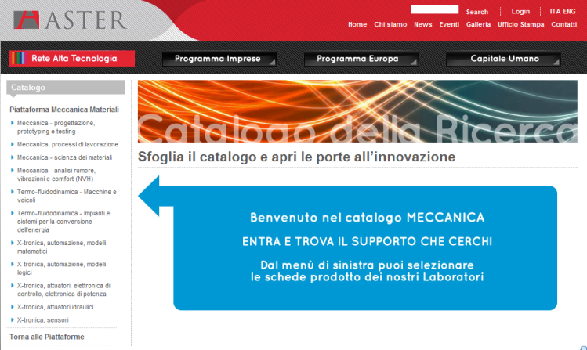
  www.aster.it
  Languages:
  Italian, English and Chinese
  5000 items

Slide 55
LOCATION
LOCATION
( technopoles )
COMPETENCE
( Platforms )
RESEARCH NEEDS
(companies)
HTN Industrial research

Slide 56
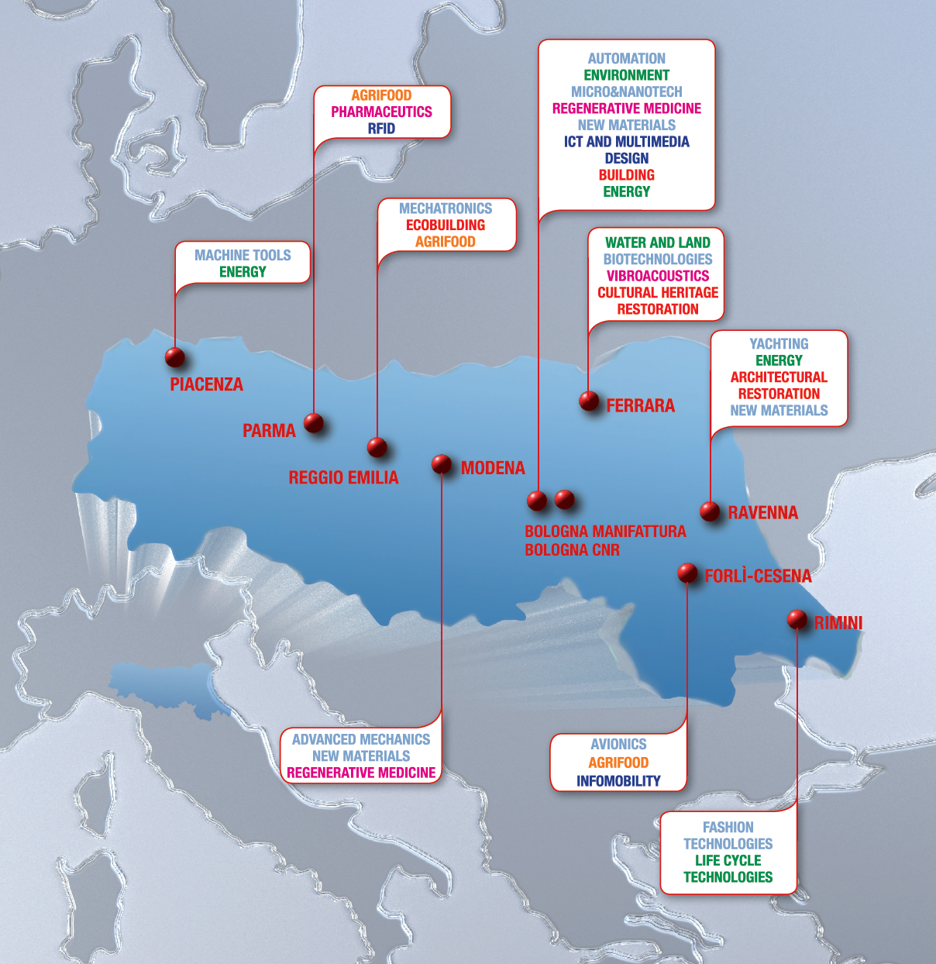
10 TECNOPOLI

Slide 57

TECNOPOLI
I Tecnopoli sono strutture per la ricerca industriale localizzate e distribuite sul territorio
  Spazi
  Attrezzature
  Risorse umane
Dispongono di competenze pluritematiche
Incontro tra domanda e offerta di ricerca per le imprese
Copertura geografica completa nelle 9 province della Emilia Romagna
Investimenti per 246 milioni di euro:
  142 dalla Regione,
  90 da enti di ricerca e università,
  14 dagli Enti locali.

Slide 58
I LABORATORI 1 / 2
SEDE TECNOPOLO | ENTE BENEFICIARIO | LABORATORI
FORLÌ | UNIVERSITÀ DEGLI STUDI DI BOLOGNA | CIRI AEREONAUTICA
BO– RAVENNA |  | CIRI EDILIZIA E COSTRUZIONI
BO– RAVENNA – RIMINI |  | CIRI ENERGIA E AMBIENTE
BO – FORLÌ |  | CIRI ICT
BO – FORLÌ |  | CIRI MECCANICA E MATERIALI
BO |  | CIRI SCIENZE DELLA VITA E TECNOLOGIE DELLA SALUTE
CESENA |  | CIRI AGROALIMENTARE
BO | ENEA | LECOP
 |  | LAERTE
 |  | CROSS-TEC
 |  | TRACCIABILITA’
BO | IOR | DIPARTIMENTO RIZZOLI RIT
BO | CONSORZIO RICOS | LARCO ICOS
BO | CONSORZIO T3LAB | T3LAB
AREA RICERCA CNR | CNR | MIST E-R
 |  | PROAMBIENTE ER
BO | LEPIDA
BO | CENTRO CERAMICO

Slide 59
I LABORATORI 2 / 2
SEDE TECNOPOLO | ENTE BENEFICIARIO | LABORATORI
MODENA E REGGIO EMILIA | EN&TECH | INTERMECH MO.RE
MODENA |  | CENTRO DI MEDICINA RIGENERATIVA
REGGIO EMILIA |  | SITEIA-BIOGEST
REGGIO EMILIA | C.R.P.A. SPA | CRPA LAB
PARMA | UNIVERSITÀ DI PARMA | SITEIA.PARMA
 |  | CIPACK
 |  | BIOPHARMANET_TEC
 |  | COMT
 |  | C.I.M.
 |  | RFI&VIS-LAB
PIACENZA | CONSORZIO MUSP | MUSP
PIACENZA | CONSORZIO LEAP | L.E.A.P.
FERRARA | UNIVERSITÀ DEGLI STUDI DI FERRARA | TEKNEHUB
 |  | TERRAEACQUA TECH
 |  | MECH-LAV
 |  | LTTA

Slide 60
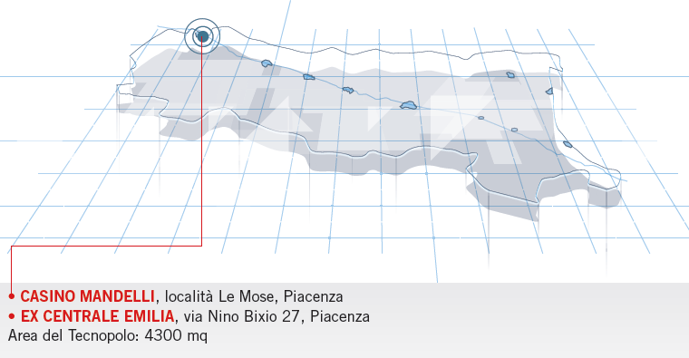


PIACENZA Technopole
SPONSORS
Politecnico di Milano Cattolica del Sacro Cuore University Municipality of Piacenza
SURFACE
4.300 square meters
HUMAN RESOURCES (Man/year)
29
LABORATORY | UNIVERSITY INSTITUTION
MUSP | POLIMI
LEAP | LEAP

Slide 61
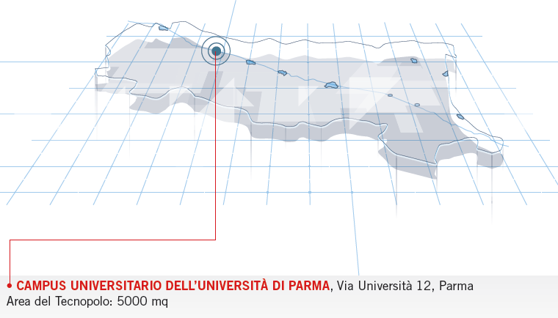



PARMA Technopole
SPONSORS
University of Parma
SURFACE
5.000 square meters
HUMAN RESOURCES (Man/year)
94
LABORATORY | UNIVERSITY INSTITUTION
BIOPHARMANET-TEC | UNI PARMA
C.O.M.T. | UNI PARMA
C.I.M. | UNI PARMA
SITEIA.PARMA | UNI PARMA
CIPACK | UNI PARMA
RFID&VISION | UNI PARMA

Slide 62



REGGIO EMILIA Technopole
SPONSORS
University of Modena and Reggio Emilia Province of Reggio Emilia Municipality of Reggio Emilia Research Center for Animal Production – C.R.P.A. SpA Supported by Reggio Emilia Chamber of Commerce
SURFACE
3.500 square meters
HUMAN RESOURCES (Man/year)
120
LABORATORY | UNIVERSITY INSTITUTION
INTERMECH- MO RE | UNIMORE
BIOGEST SITEIA | UNIMORE
CRPA LAB | CRPA spa
EN&TECH | UNIMORE

Slide 63



MODENA Technopole
SPONSORS
University of Modena and Reggio Emilia Province of Reggio Emilia Municipality of Reggio Emilia Municipality Union of Terre di Castelli
SURFACE
10.000 square meters
HUMAN RESOURCES (Man/year)
106
LABORATORY | UNIVERSITY INSTITUTION
Centro di Medicina Rigenerativa “Stefano Ferrari” | UNIMORE
INTERMECH-MORE | UNIMORE

Slide 64
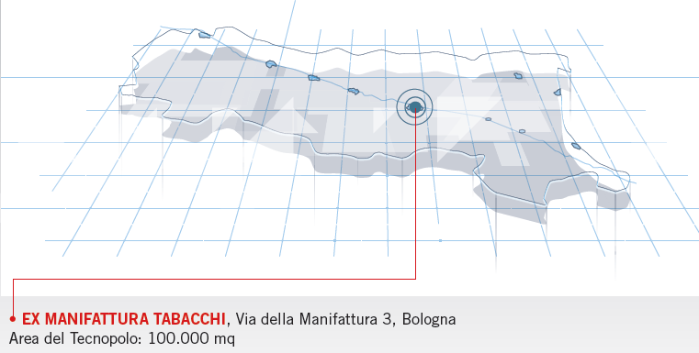





BOLOGNA Technopole (Manifattura)
SPONSORS
Emilia-Romagna Region Province of Bologna Municipality of Bologna University of Bologna Istituto Ortopedico Rizzoli ENEA T3Lab Consortium RICOS Consortium Alma Cube Cermet
SURFACE
100.000 square meters
HUMAN RESOURCES (Man/year)
334
LABORATORY | UNIVERSITY-INSTITUTION
T3 Lab | T3 Lab
TRACCIABILITA’ | ENEA
CIRI Meccanica Avanzata e Materiali | UNIBO
LECOP | ENEA
LAERTE | ENEA
CIRI Energia e ambiente | UNIBO
RIT | IOR
CIRI SdV e Tecnologie della Salute | UNIBO
LARCO ICOS, | RICOS
CIRI Edilizia e Costruzioni | UNIBO
Laboratorio Regionale per la PA | LEPIDA
CROSS-TEC | ENEA

Slide 65
BOLOGNA CNR Technopole
SPONSORS
C.N.R. National Council of Research
SURFACE
5.500 square meters
HUMAN RESOURCES (Man/year)
61
LABORATORY | UNIVERSITY INSTITUTION
MISTER | CNR
PROAMBIENTE | CNR

Slide 66
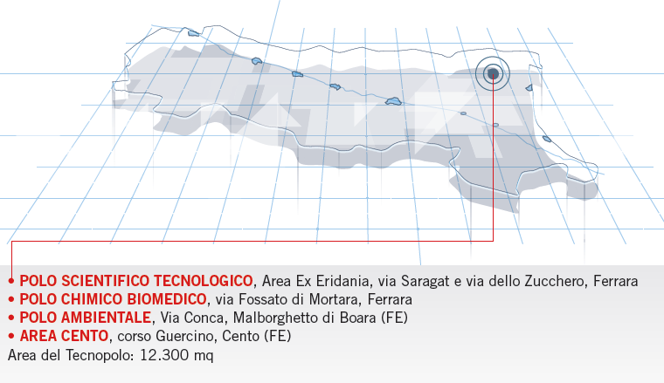
FERRARA Technopole
SPONSORS
Università degli Studi di Ferrara Provincia di Ferrara Comune di Ferrara
SURFACE
12.300 square meters
HUMAN RESOURCES (Man/year)
123
LABORATORY | UNIVERSITY INSTITUTION
Laboratorio per la Meccanica MECH-LAV | UNIFE
TERRAE ACQUA TECH | UNIFE
Laboratorio delle Tecnologie per le Terapie Avanzate | UNIFE
TEKNE HUB | UNIFE

Slide 67
RAVENNA Technopole
SPONSORS
University of Bologna Province of Ravenna Municipality of Ravenna Municipality of Faenza
SURFACE
6.500 square meters
HUMAN RESOURCES (Man/year)
108
LABORATORY | UNIVERSITY INSTITUTION
CIRI Meccanica Avanzata e Materiali | UNIBO
CIRI Energia e Ambiente | UNIBO
CIRI Edilizia e Costruzioni - Restauro | UNIBO

Slide 68
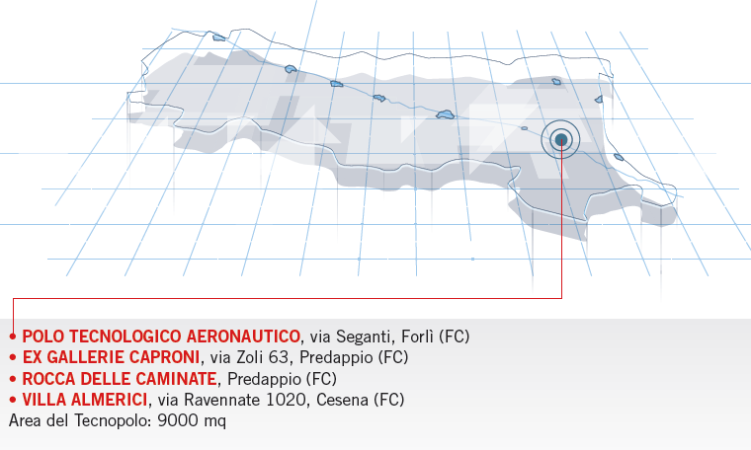

FORLI’ & CESENA Technopole
SPONSORS
University of Bologna Province of Forlì-Cesena Municipality of Forlì Municipality of Cesena
SURFACE
10.600 square meters
HUMAN RESOURCES (Man/year)
49
LABORATORY | UNIVERSITY INSTITUTION
CIRI Aereonautica | UNIBO
CIRI Agroalimentare | UNIBO
CIRI ICT | UNIBO

Slide 69
RIMINI Technopole
SPONSORS
University of Bologna Province of Rimini Municipality of Rimini
SURFACE
1.400 square meters
HUMAN RESOURCES (Man/year)
71
LABORATORY | UNIVERSITY INSTITUTION
CIRI MECCANICA AVANZATA e MATERIALI | UNIBO
CIRI Energia e Ambiente | UNIBO

Slide 70
ATTIVITA’
Comunicazione ed Eventi
Coordinamento e Sviluppo
Rete Alta Tecnologia dell’Emilia-Romagna
Programma Imprese
Programma Europa e Internazionale
Capitale Umano

Slide 71
ATTIVITA’
Comunicazione ed Eventi
Coordinamento e Sviluppo
Rete Alta Tecnologia dell’Emilia-Romagna
Programma Imprese
Programma Europa e Internazionale
Capitale Umano

Slide 72
IL PROGRAMMA IMPRESE
Il PROGRAMMA IMPRESE offre un insieme strutturato e integrato di servizi dedicati alle imprese del territorio regionale, finalizzati a:
promuovere la collaborazione ricerca-impresa, in particolare attraverso il coinvolgimento dei Laboratori della Rete Alta Tecnologia dell’Emilia-Romagna e l’attivazione di collaborazioni a livello regionale, nazionale e internazionale
informare e fornire supporto per l’utilizzo di finanziamenti comunitari, nazionali e regionali per la ricerca e lo sviluppo tecnologico
favorire processi di valorizzazione dei risultati della ricerca pubblica verso il sistema produttivo
sostenere l’accesso a strumenti di finanza innovativa
incentivare la nascita di nuove imprese innovative
Notes:
Nella rete alta tecnologia potete trovare le competenze tecniche necessarie per realizzare i vostri progetti utilizzate il catalogo

Slide 73
PROGRAMMA IMPRESE
Linee di azione e Strumenti
Servizi per l'Innovazione
Collaborazione Ricerca-Impresa
Opportunità di finanziamento - Servizio FIRST
Progetto SIMPLER
Sportello APRE Emilia-Romagna
Proprietà Intellettuale
“Proprieta Intellettuale? L’esperto risponde”
Focus group
Licensing games
Contratto di ricerca industriale/ Modello commentato
Finanza Innovativa
Financ-er: il market place della finanza
Incontri “Alla ricerca dell’investitore”
Info point sportello Ingenium II Emilia-Romagna
BAN Bologna
Creazione di Impresa
Spinner 2013
We Tech Off
Portale EmiliaRomagnaStartUp
Notes:
Questa è la panoramica dei servizi e degli strumenti

Slide 74


PROGRAMMA IMPRESE
Linee di azione e Strumenti: Servizi per l'Innovazione
Support Services to IMProve innovation and competitiveness of Businesses in Lombardia and Emilia-Romagna
  Una rete unica per servizi integrati di sostegno alle imprese e all'innovazione
  Servizi di informazione, feedback, cooperazione delle imprese e di internazionalizzazione
  Servizi a favore dell'innovazione e del trasferimento di tecnologie e di conoscenze
  Servizi atti a promuovere la partecipazione delle PMI al programma quadro comunitario in materia di RST
Il Consorzio SIMPLER
  CESTEC SpA
  ASTER S. Cons. p. A.
  Camera di Commercio di Milano
  Camera di Commercio di Ravenna
  Federazione delle Associazioni Scientifiche e Tecniche
  Unioncamere Emilia-Romagna
ASTER è membro del Consorzio SIMPLER, nodo italiano della Enterprise Europe Network (oltre 500 organizzazioni coinvolte in 49 paesi), rete promossa dalla Commissione europea DG Imprese e Industria
simpler@aster.it
Notes:
SIMPLER - Support Services to IMProve innovation and competitiveness of business - è il Consorzio che offre assistenza per l’innovazione e il trasferimento tecnologico transnazionale operante in Emilia-Romagna e Lombardia. Fa parte della Enterprise Europe Network, la rete europea a supporto delle piccole e medie imprese che coinvolge oltre 600 organizzazioni operanti in più di 47 paesi.
È coordinato da CESTEC e partecipato da ASTER, Camera di Commercio di Milano, Camera di Commercio di Ravenna, Alintec Alleanze per l’innovazione tecnologica, FAST Federazione delle Associazioni Scientifiche e Tecniche ed Unioncamere Emilia-Romagna.
SIMPLER offre assistenza per l’innovazione e il trasferimento tecnologico transnazionale, la ricerca europea e l’internazionalizzazione.
RICERCA PARTNER tecnologici, commerciali e per progetti di ricerca
informazione e affiancamento nell’individuazione dei PROGRAMMI DI FINANZIAMENTO pubblici a livello europeo (in particolare 7° Programma Quadro di RST), nazionale, regionale e locale
partecipazione ad EVENTI DI PARTNERSHIP
partecipazione a COMPANY MISSION (scambi transnazionali tra imprese)
CHECK UP AZIENDALI per individuare fabbisogni tecnologici, di innovazione, di finanza agevolata e possibili collaborazioni con enti di ricerca
informazioni sulle POLITICHE e sulle NORMATIVE EUROPEE
informazioni e assistenza in materia di PROPRIETÀ INTELLETTUAL

Slide 75

PROGRAMMA IMPRESE
Linee di azione e Strumenti: Servizi per l'Innovazione
Servizio di informazione, approfondimento e orientamento sui finanziamenti agevolati per Ricerca, Innovazione, Sviluppo e Trasferimento Tecnologico
Servizio
Personalizzato: gli utenti ricevono solo le informazioni negli ambiti di loro interesse
Sintetico: tutte le news sono presentate con titolo e abstract
Tempestivo: la newsletter è settimanale e il sito è aggiornato quotidianamente
Completo: tutte le informazioni sono integrate da documentazione relativa, modulistica e link
Approfondito: ogni linea di finanziamento è integrata da schede programma o dossier
Strumenti
  Newsletter
  Sito web
  Assistenza personalizzata
http://first.aster.it
first@aster.it

Slide 76

PROGRAMMA IMPRESE
Linee di azione e Strumenti: Creazione di Impresa
EmiliaRomagnaStartUp è il portale regionale dedicato alla creazione di impresa innovativa
Obiettivi
  Favorire la nascita di start-up, mettendo in rete tutti gli attori regionali che offrono servizi e opportunità nell’ambito della creazione d’impresa: amministrazioni pubbliche, centri di ricerca, università, incubatori, agenzie e centri per l’innovazione, associazioni di categoria, operatori del credito, enti di formazione
  Creare un ambiente virtuale che semplifichi l’accesso ai servizi utili per la creazione d'impresa
  Promuovere la nascita e lo sviluppo delle start-up, attraverso strumenti innovativi e informazioni puntuali
Offerta
  Percorsi informativi
  Consulenza
  Accesso alle opportunità
  Visibilità alle start up del territorio
  Un supporto concreto per aiutare i giovani imprenditori e aspiranti tali a tradurre la propria idea in realtà
www.emiliaromagnastartup.it
info@emiliaromagnastartup.it

Slide 77
ATTIVITA’
Comunicazione ed Eventi
Coordinamento e Sviluppo
Rete Alta Tecnologia dell’Emilia-Romagna
Programma Imprese
Programma Europa e Internazionale
Capitale Umano

Slide 78

COMUNICAZIONE ED EVENTI
Research to Business
La Ricerca incontra l’Impresa
Salone Internazionale della Ricerca Industriale
Nato nel 2005 R2B, Il Salone Internazionale della Ricerca Industriale, è il market place internazionale delle idee, dei risultati e dei prodotti della ricerca industriale, il luogo di incontro tra la Ricerca e l’Impresa, tra la domanda e l’offerta di tecnologia e innovazione, volto a favorire nuove opportunità di collaborazione e di business in un contesto internazionale e multisettoriale.
www.rdueb.it

Slide 79
Il futuro prossimo - COS’E’ LA S3
E’ una condizionalità ex-ante per i FS 2014-2020
Utilizza un metodo uguale in tutta Europa (regioni e paesi)
Ha l’obiettivo di migliorare l’efficacia nell’utilizzo delle risorse
Seleziona obiettivi e interventi che sono fortemente correlati a ciascun territorio
Condivide il percorso con tutti i soggetti interessati

Slide 80
DUE DIREZIONI DI INTERVENTO
Consolidamento dei domini tecnologici più strategici per il territorio in termini di prodotti, quote di mercato, export, occupazione,….
Investimento nei domini tecnologici più promettenti per il futuro in termini di crescita, occupazione e valorizzazione degli asset territoriali

Slide 81
DUE DIREZIONI DI INTERVENTO
SISTEMI DI INTERESSE STRATEGICO
Agroalimentare
Edilizia e Costruzioni
SISTEMI AD ELEVATO POTENZIALE DI CRESCITA
Industrie della salute
Industrie culturali e creative
Meccatronica e Motoristica

Slide 82
L’OBIETTIVO
Definire per i sistemi identificati le traiettorie tecnologiche da percorrere, e la relativa “readiness” per il territorio, che tengano conto di
  Lo stato dell’arte S&T
  Le sfide sociali di H2020
  Gli obiettivi delle politiche di coesione
  Le tendenze globali economiche e sociali
  L’offerta di competenze della Rete Alta Tecnologia

Slide 83
I PASSI SUCCESSIVI
Rilascio della versione definitiva dei position papers
Completamento delle fasi successive della S3
Validazione della S3 da parte della Giunta Regionale
Proposta all’autorità nazionale e alla Commissione Europea
Entro 31 dicembre 2013

Slide 84
Grazie!
Marina Silverii
For further information:
www.aster.it
info@aster.it

